Slide 1
Escuela Normal De Educación Preescolar
Licenciatura en Educación Preescolar
Ciclo Escolar 2020-2021
CURSO:
Computación
Mtra. Diana Elizabeth Cerda Orocio
Alumna: Rocío Lucio Belmares #8
Segundo Semestre Sección: ¨B¨
ALMACENAMIENTO EN LA NUBE
Saltillo, Coahuila a 30 de abril de 2021

Slide 2
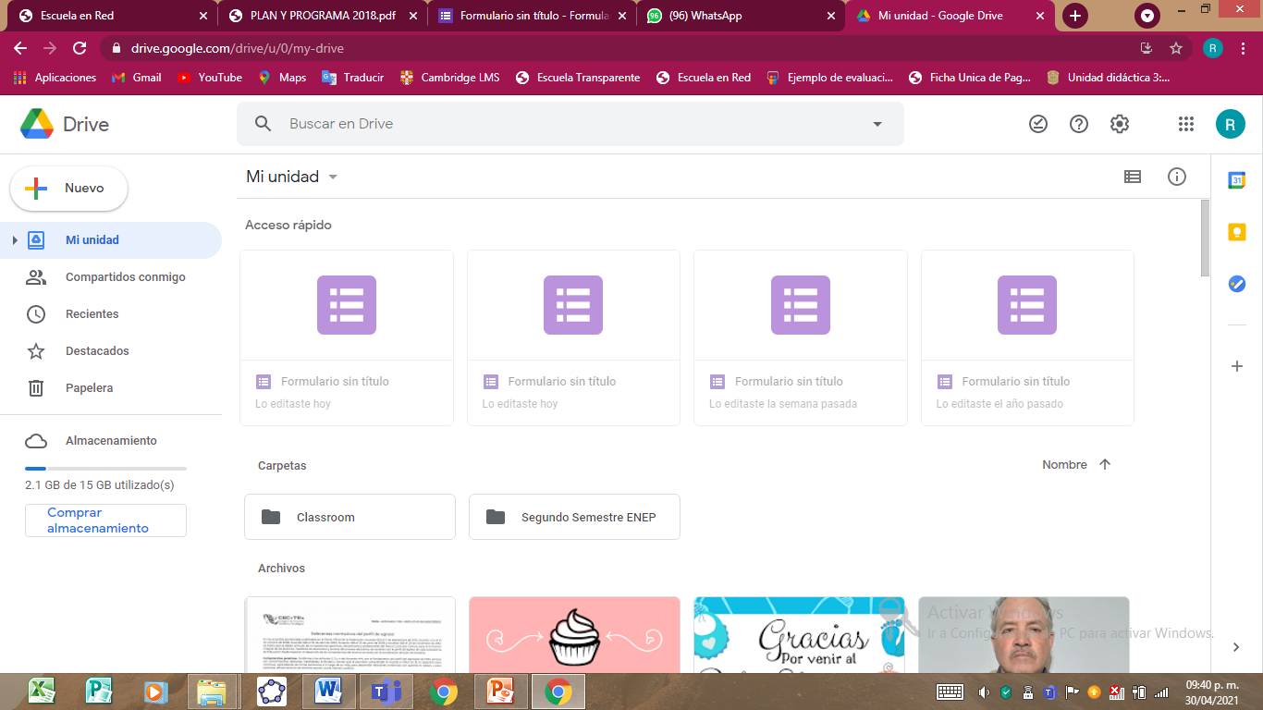

Slide 3
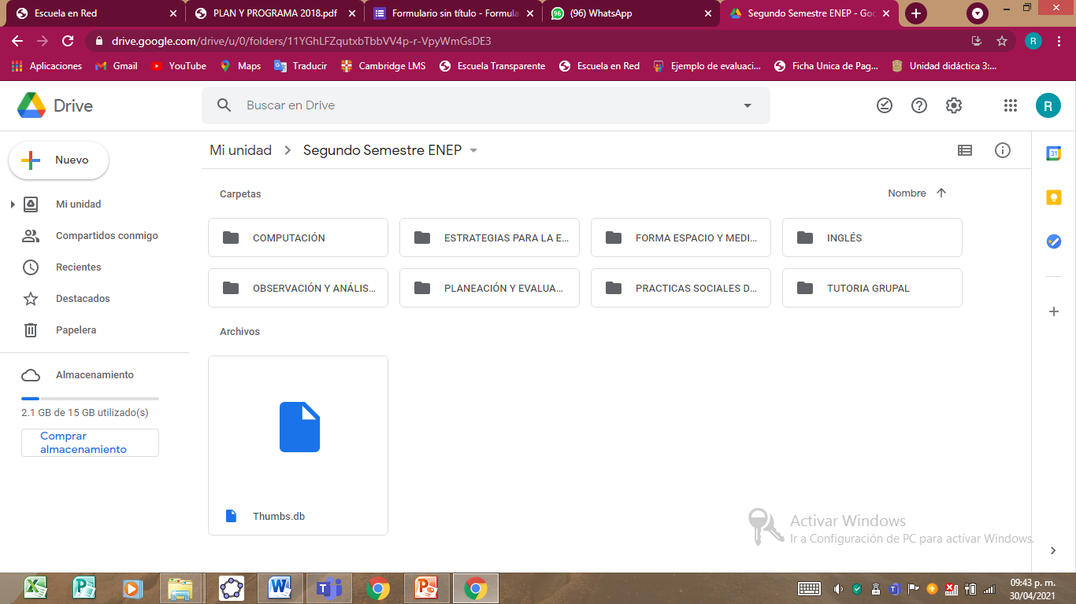

Slide 4
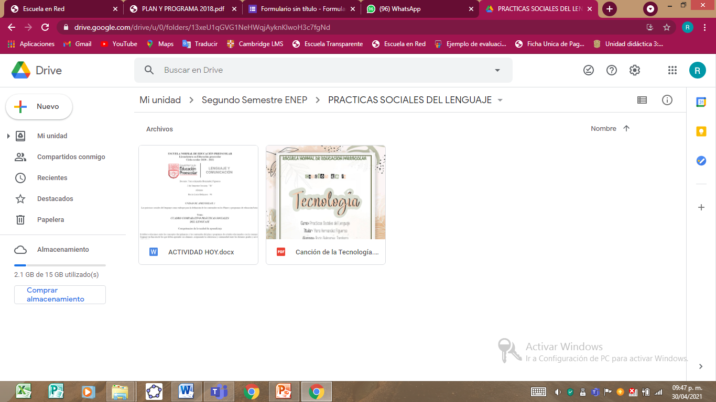

Slide 5
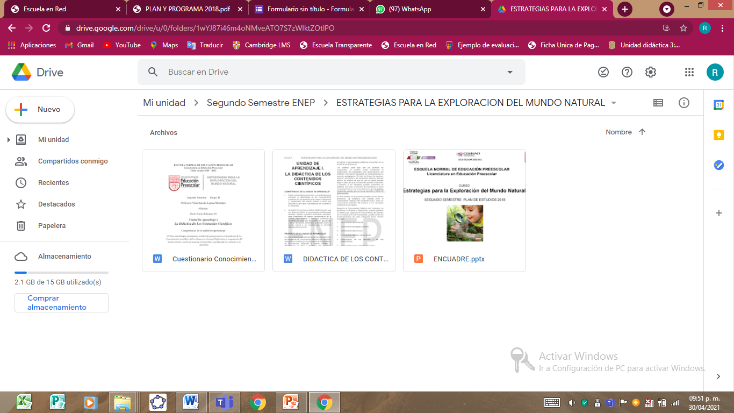

Slide 6
Explicacion.
En Drive yo cree una carpeta llamada Segundo Semestre ENEP, en ella se encuentran unas subcarpetas que constan de los cursos que llevo en este semestre como lo son:
Comuptacion
Estrategias para la exploracion del mundo natural
Forma, espacio y medida
Ingles
Observacion y analisis de practicas y contextos escolares
Planeacion y evaluacion
Practicas sociales del lenguaje
Tutoria grupal
En cada una de las subcarpetas se encuentran los trabajos que he realizado como en la captura de la diapositiva 3 y 4

Slide 7
¿Qué es el almacenamiento en la nube?
El almacenamiento en la nube es un servicio que permite almacenar datos transfiriéndolos a través de Internet o de otra red a un sistema de almacenamiento externo que mantiene un tercero.
Experiencia.
"Gracias a esto, ya no tengo que preocuparme por buscar los archivos que necesito. Todos mis documentos están en Drive y puedo acceder a ellos esté donde esté. Es una solución más que revolucionaria".

